Slide 1
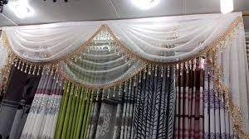
বিসমিল্লাহীর রহমানের রাহিম
সকল প্রশংসা আল্লাহ তায়ালার

Slide 2
সবাই কে কাশফুলের শুভেচ্ছা

Slide 3
শিক্ষক পরিচিতি
মোঃ রজব আলী
সহকারি শিক্ষক (গণিত)
মুকুল একাডেমী উচ্চ বিদ্যালয়
ঘাটাইল,টাঙ্গাইল।
মোবাইলঃ ০১৭১৪৭৪৯৫০৭
Email: rajab3179@gmail.com

Slide 4
পাঠ পরিচিতি
শ্রেণিঃ অষ্টম
বিষয়ঃ গণিত
অধ্যায়ঃ তৃতীয়
পাঠঃ আয়তক্ষেত্র ও বর্গক্ষেত্রের পরিমাপ

Slide 5
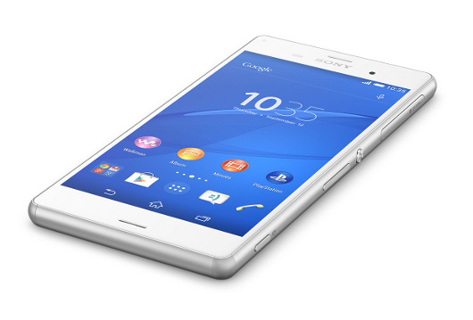
নিচের ছবি গুলো লক্ষ্য করঃ
আয়তাকৃতি মোবাইল
বর্গাকৃতি মনিটর

Slide 6
আয়তক্ষেত্র
বর্গক্ষেত্র
প্রস্থ
প্রস্থ
দৈর্ঘ্য
দৈর্ঘ্য
দৈর্ঘ্য
প্রস্থ
দৈর্ঘ্য
প্রস্থ

Slide 7
আয়তক্ষেত্র ও বর্গক্ষেত্রের পরিমাপ

Slide 8
পাঠের উদ্দেশ্য
আয়তক্ষেত্র সম্পর্কিত সমস্যা সমাধান করতে পারবে।
বর্গক্ষেত্র সম্পর্কিত সমস্যা সমাধান করতে পারবে।

Slide 9
সমস্যা ১০
একটি পুকুরের দৈর্ঘ্য ৬০মিটার এবং প্রস্থ ৪০মিটার।যদি পুকুরের প্রত্যেক পাড়ের বিস্তার ৩মিটার হয়। তবে পুকুরের পাড়ের ক্ষেত্রফল নির্ণয় কর।
পুকুরের ছবি
প্রস্থ ৪০মিঃ
দৈর্ঘ্য ৬০মিঃ
পাড়বাদে পুকুরের ক্ষেত্রফল = দৈর্ঘ্য × প্রস্থ
= ৬০×৪০বর্গ মিটার = ২৪০০বর্গ মিটার

Slide 10
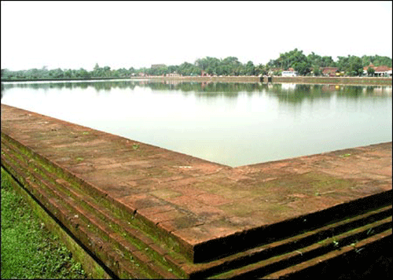
পাড়

Slide 11
৩ মিঃ চওড়া পাড়
পাড়সহ পুকুরের
প্রস্থ
=(৪০ +৩ +৩) মিটার
= ৪ ৬মিটার

Slide 12
৩ মিঃ চওড়া পাড়
পুকুরের দৈর্ঘ্য ৬০ মিঃ
পাড়সহ পুকুরের দৈর্ঘ্য = ( ৬০+ ৩ + ৩) মিটার = ৬৬ মিটার

Slide 13
পুকুর
পাড়

Slide 14
তাহলে পাড়ের ক্ষেত্রফল = ৩০৩৬ বর্গ মিটার – ২৪০০ বর্গ মিটার
= ৬৩৬ বর্গ মিটার

Slide 15
মূল্যায়ন
৫০ মিটার দৈর্ঘ্য এবং৩০ মিটার প্রস্থ বিশিষ্ট আয়তাকার ক্ষেত্রের ক্ষেত্রফল কত তা নির্ণয় কর।

Slide 16
একটি বর্গাকার ক্ষেত্রের এক বাহুর দৈর্ঘ্য ৩০০ মিটার এবং বাইরের চারদিকে ৪ মিটার চওড়া একটি রাস্তা আছে। রাস্তাটির ক্ষেত্রফল কত।
সমস্যা ১৫
৩০০ মি
৩০০ মি
বর্গক্ষেত্রের ক্ষেত্রফল = বাহু × বাহু বর্গ একক
= ৩০০ মিটার× ৩০০ মিটার = ৯০০০০ বর্গ মিটার

Slide 17
৪ মিটার চওড়া রাস্তা
রাস্তা সহ বর্গাকার ক্ষেত্রের বাহুর দৈর্ঘ্য = ৩০০+(৪ + ৪) মিটার
= ৩০৮ মিটার
রাস্তা সহ বর্গাকার ক্ষেত্রের ক্ষেত্রফল = (৩০৮ মিটার ×৩০৮ মিটার
= ৯৪৮৬৪ মিটার

Slide 18
বাড়ির কাজ
একটি আয়তাকার বাগানের দৈর্ঘ্য ৮০মিটার এবং প্রস্থ ৬০মিটার।যদি বাগানের চার পাশ দিয়ে ৪মিটার প্রশস্ত একটি রাস্তা থাকে, তবে রাস্তার ক্ষেত্রফল নির্ণয় কর।

Slide 19
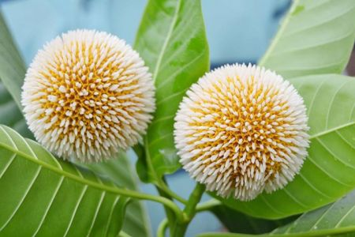
ধন্যবাদ

